Slide 1
Iekšējā audita darbības rezultāti 2014.gadā
Finanšu ministrijas Iekšējā audita departamenta direktore
Arina Andreičika
05.08.2015.

Slide 2
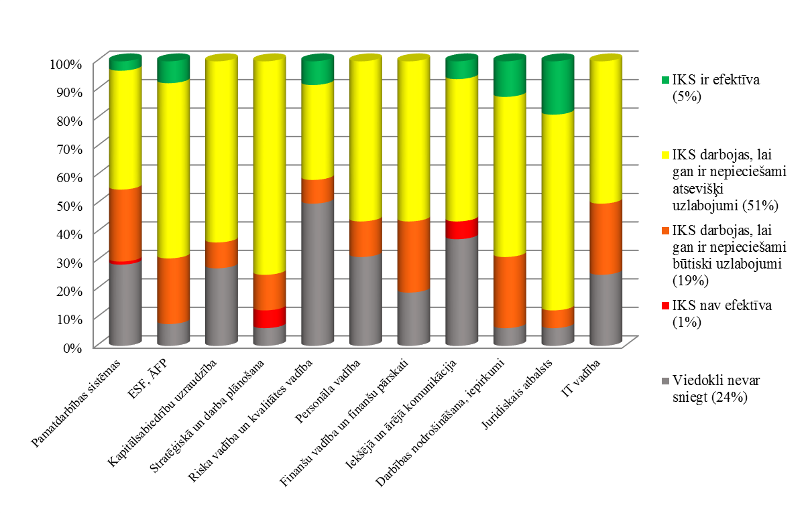
Kopējais viedoklis par IKS
Iekšējās kontroles novērtējums sistēmu griezumā
Auditori sniedz viedokli par 76% valsts pārvaldē īstenotajām funkcijām un uzdevumiem

Slide 3
Auditoru būtiskākie atklājumi
Pārskata gadā veikti 204 iekšējie auditi. Veikto iekšējo auditu rezultātā:
Pilnveidotas finanšu izlietojuma kontroles;
vienkāršoti iestādes procesi, optimizēti personālresursi, mazināts administratīvais slogs;
pilnveidots politikas plānošanas, īstenošanas un uzraudzības process, izvirzot stratēģiski pamatotākus mērķus un rezultatīvos rādītājus un nodrošinot efektīvāku politikas ieviešanas uzraudzību;
pilnveidotas kontroles normatīvo aktu izstrādes un virzības jomā, tai skaitā, lai veicinātu savlaicīgu un kvalitatīvu sabiedrības līdzdalību normatīvo aktu izstrādē, kā arī lai mazinātu funkciju dublēšanos.

Slide 4

Darba izpildes un kvalitātes rādītāji:
86% ieteikumu ieviešana;
89% gada plāna izpilde;
sertificēto iekšējo auditoru skaits – 49% no kopējā auditoru skaita;
82% iekšējiem auditiem patērētais laiks;
55% pamatdarbības auditu skaits

Slide 5
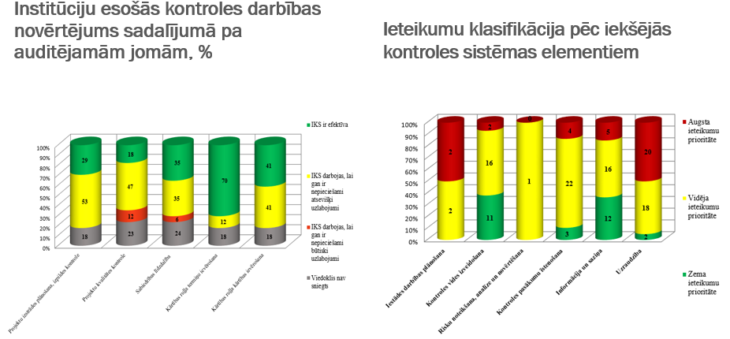
Novērtēt NA izstrādes un virzības iekšējās kontroles sistēmas darbību un ekonomisko efektivitāti
VIJa

Slide 6
Informācijas un komunikāciju tehnoloģiju pārvaldības audits
MK 28.10.2014. rīkojums Nr.615 «Par kopējām valsts pārvaldē auditējamām prioritātēm 2015.gadam»
Ministrijās un iestādēs jānovērtē:
IKT pārvaldības organizēšana
Valsts informācijas sistēmu drošības pasākumu izveidi
Informācijas un komunikāciju tehnoloģiju pārvaldības audita vadlīnijas (VARAM, Latvijas bankas, Valsts Kases un citu valsts iestāžu auditoru kopdarbs)
Noorganizētas diskusijas un apmācības Valsts administrācijas skolā

Slide 7
Sadarbība ar Valsts kontroli
Vienošanās veicināja sadarbības pilnveidi
Turpmākā sadarbībā:
Sadarbība visos revīzijas posmos
Mērķtiecīga sadarbība apmācības jomā
Pieredzes apmaiņa

Slide 8
IA ilgtermiņa attīstības iespējas…
Pievērst uzmanību Eiropas Savienības struktūrfondu un Kohēzijas fonda plānošanas dokumentos noteikto mērķu un rezultātu sasniegšanas nodrošināšanai un cilvēkresursu kapacitātei iestāžu funkciju nodrošināšanai
Kompetenču kartes izstrāde
Efektivitātes novērtējuma palielināšana viedoklī par iekšējās kontroles sistēmu
Palielināt uzticamību auditoru viedoklim par iekšējās kontroles sistēmu
Iekšējā audita politikas stratēģijas 2017.-2021. gadam izstrāde

Slide 9
Paldies par uzmanību!

